Slide 1
Introduction to ANGULAR 2
Web site : www.pnpsw.com
E-mail : sommai.k@pnpsw.com

Slide 2
การติดตั้ง (Installation)
NodeJs สำหรับ Windows
https://nodejs.org/en/download/current/
NodeJs สำหรับ Linux / Mac
https://nodejs.org/en/download/package-manager/
Visual Studio Code
https://code.visualstudio.com/

Slide 3
การติดตั้ง (Installation) #2
Check node version
node –v
Angular CLI
npm install -g @angular/cli
Check cli version
ng help

Slide 4
การติดตั้ง (Installation) #3
TypeScript
npm install -g typescript
Test TypeScript
tsc -v

Slide 5
ความรู้เบื้องต้นเกี่ยวกับ Node.js
ประวัติ ความเป็นมา สถานการณ์ที่เหมาะแก่การใช้งาน
Node.js เป็นภาษาที่ทำงานอยู่ในฝั่ง Server ซึ่ง Syntax ที่ใช้ก็คือ JavaScript โดยจะออกแบบมาให้ทำงานแบบ Event-Driven ก็คือ จะทำงานเมื่อเกิดเหตุการณ์ตามที่กำหนดไว้ โดยสามารถกำหนดให้ทำงานแบบ Asynchronous (ทำงานในลำดับต่อไปโดยไม่ต้องรอให้งานก่อนหน้าเสร็จ) หรือ Synchronous (ทำงานต่อไป เมื่องานแรกเสร็จแล้ว) ก็ได้
Node.js จะใช้ Compiler จาก Google JavaScript Engine V8 ซึ่งทำให้การประมวลผลรวดเร็วมาก คล้ายกับ parallel execution แต่ความจริงมันคือ single thread คือ แต่ละงานจะถูกนำมาเข้าคิวไว้ แล้วค่อยประมวลผลตามคิว
Notes:
http://mdsoft.co.th/%E0%B8%84%E0%B8%A7%E0%B8%B2%E0%B8%A1%E0%B8%A3%E0%B8%B9%E0%B9%89/140-node-js-%E0%B8%84%E0%B8%B7%E0%B8%AD%E0%B8%AD%E0%B8%B0%E0%B9%84%E0%B8%A3.html
http://meewebfree.com/site/nodejs/441-learn-about-node-js-with-basic-of-node-js

Slide 6
ความรู้เบื้องต้นเกี่ยวกับ Node.js
node.js เหมาะสำหรับ งานที่ประมวลผลสั่ง server ซึ่งเป็นงานที่อาจจะต้อง interface หรือไม่ต้องก็ได้ เช่น การทำตัวเองเป็น http server ในการดึงหน้าเว็บมาแสดงผลให้กับ user หรือการเปิด socket เพื่อรับส่งข้อมูลกันระหว่าง server กับ user ที่อาจจะเอาไปทำเป็นห้อง chat , ทำเกม, ทำระบบที่ป้อนข้อมูลเพื่อคำนวนเอาผลลัพท์ เป็นต้น หรือ ตัวอย่างงานที่ไม่ต้อง interface เช่นเอาไปทำ spider crawler เว็บ หรือ การรอรับค่าจาก streaming เหล่านี้ไม่จำเป็นต้อง interface ต่างก็ใช้ node.js ทำงานด้วยกันทั้งนั้น
Notes:
http://meewebfree.com/site/nodejs/441-learn-about-node-js-with-basic-of-node-js

Slide 7
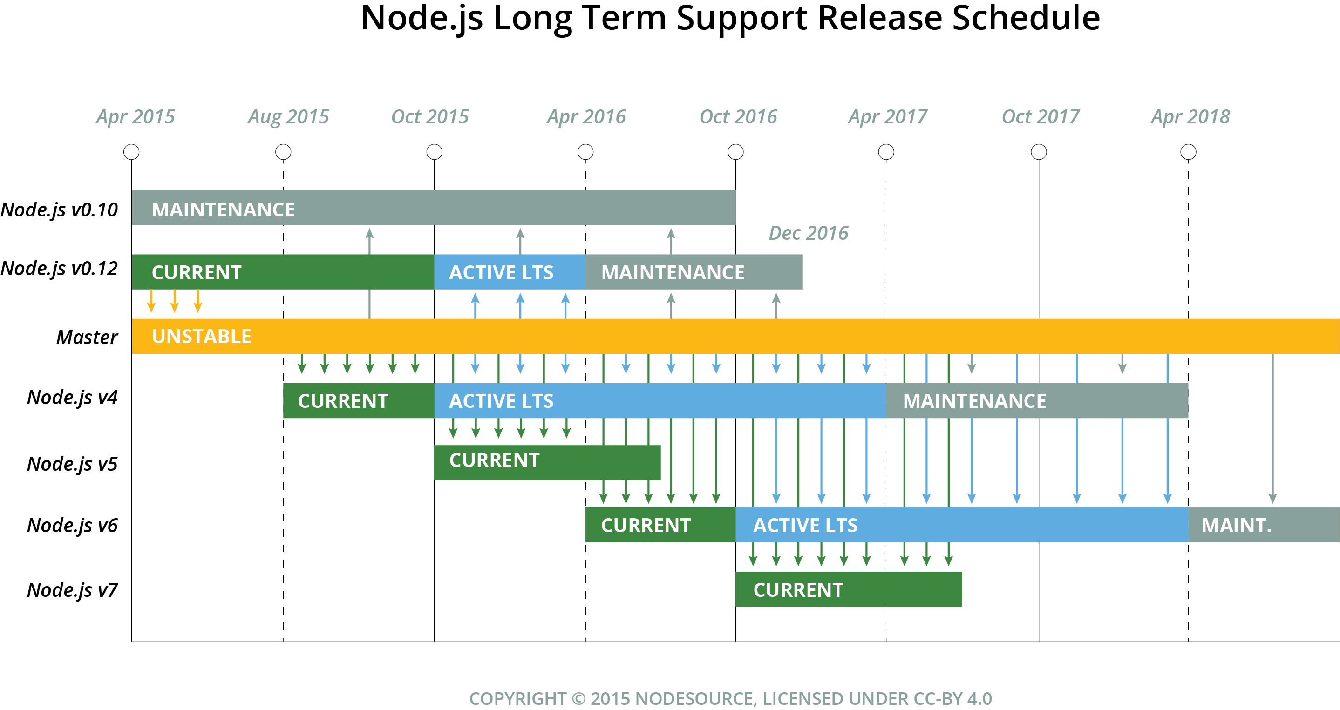
เลือก version ก่อนการติดตั้ง

Slide 8
JavaScript

Slide 9
JavaScript
ภาษาจาวาสคริปต์ คือ ภาษาโปรแกรมคล้ายภาษา C ถูกใช้ร่วมกับภาษาเอชทีเอ็มแอลในการพัฒนาเว็บเพจ ประมวลผลในเครื่องของผู้ใช้ ช่วยให้การนำเสนอเป็นแบบโต้ตอบกับผู้ใช้ได้ในระดับหนึ่ง ภาษานี้มีชื่อเดิมว่า LiveScript ถูกพัฒนาโดย Netscape Navigator เพื่อช่วยให้เว็บเพจสามารถแสดงเนื้อหา ที่มีการเปลี่ยนแปลงได้ ตามเงื่อนไข หรือสภาพแวดล้อมที่แตกต่างกัน หรือโต้ตอบกับผู้ใช้ได้มากขึ้น เพราะภาษา HTML ที่เป็นภาษาพื้นฐานของเว็บเพจ ทำได้เพียงแสดงข้อมูลแบบคงที่ (Static Display)

Slide 10
การแทรก JavaScript ใน HTML
<html>
<body>
<script language="javascript">
…..
</script>
</body>
</html>
<html>
<body>
<script type="text/javascript">
…..
</script>
</body>
</html>
หรือ
แสดงข้อความ Hello World! ที่หน้าเว็บ
<html>
<body>
<script type="text/javascript">
document.write("Hello World!");
</script>
</body>
</html>
Hello World!
document.write เป็นคำสั่งที่ใช้เขียนผลลัพธ์บนหน้าเว็บ

Slide 11
การเรียกใช้ไฟล์ JavaScript ที่อยู่ภายนอก
บันทึกไฟล์ JavaScript ให้มีนามสกุล .js
เขียนส่วนของ tag script ให้ src อ้างอิงไปที่ไฟล์ ที่บันทึกไว้ ดังนี้
<html>
<head>
<script src=“xxx.js”></script>
</head>
<body>
</body>
</html>

Slide 12
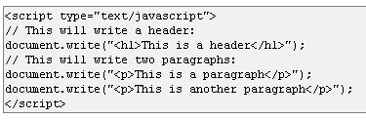
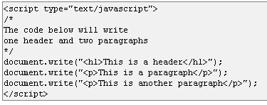
JavaScript Comments
การใส่หมายเหตุบรรทัดเดียว ให้ใส่เครื่องหมาย // ไว้หน้าบรรทัดนั้น
การใส่หมายเหตุหลายบรรทัด เริ่มต้นด้วย /* และปิดท้ายด้วย */

Slide 13
Variable
ชื่อของตัวแปรใน JavaScript สามารถขึ้นต้นด้วยตัวอักษรใหญ่ (A-Z) ตัวอักษรเล็ก (a-z) และ เครื่องหมาย _ ตามด้วย ตัวอักษร ตัวเลข หรือ เครื่องหมาย _ ก็ได้
ชื่อตัวแปรใน JavaScript จะเข้มงวดในการใช้ตัวอักษรใหญ่เล็กด้วย เช่น Sum SUM sum จะถือว่าไม่เป็นตัวแปรเดียวกัน

Slide 14



Variable
ประกาศตัวแปร x และ carname
ประกาศตัวแปร x และ carname พร้อมกำหนดค่าเริ่มต้น
ตัวแปรจะถูกประกาศอัตโนมัติ เมื่อมีการกำหนดค่าโดยไม่ต้องประกาศ var

Slide 15
Data Types
Integer
Number
Boolean
String
Array
Object

Slide 16
Special Characters
Code | Outputs
\' | single quote
\" | double quote
\& | ampersand
\\ | backslash
\n | new line
\r | carriage return
\t | tab
\b | backspace
\f | form feed

Slide 17
Array
Array ก็คือข้อมูลหลายๆตัวมาเรียงกันเป็นลำดับ เช่น
var employee = new Array(5) employee[0] = "Bill" employee[1] = "Bob" employee[2] = "Ted" employee[3] = "Alice" employee[4] = "Sue"
ในการใช้จริงเราไม่จำเป็นต้องกำหนด length ก็ได้โดย length จะยืดหยุ่นได้ตามตัวแปรลำดับสุดท้ายT
var employee = new Array("Bill", "Bob", "Ted", "Alice", "Sue");

Slide 18
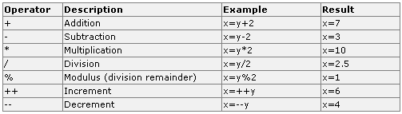
Arithmetic Operator
กำหนดให้ y = 5

Slide 19

Logical Operator
กำหนดให้ x = 6 และ y=3

Slide 20
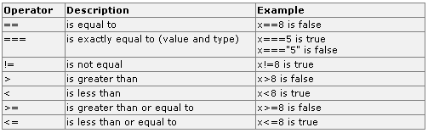
Comparison Operator
กำหนดให้ x = 5

Slide 21
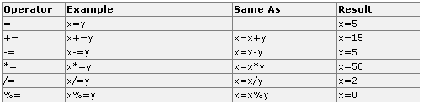
Assignment Operators
กำหนดให้ x = 10 และ y = 5

Slide 22

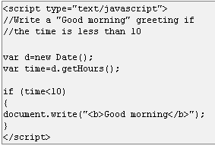
if Statement
รูปแบบ
ตัวอย่าง

Slide 23
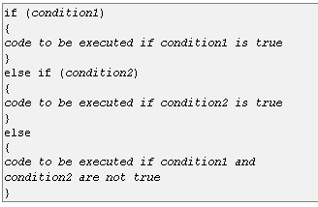
if...else if...else Statement
รูปแบบ

Slide 24
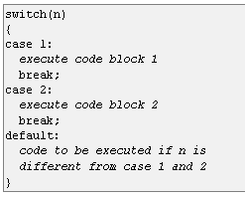
switch Statement
รูปแบบ

Slide 25
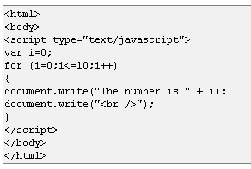
for Loop
for (ประกาศตัวแปรใหม่พร้อมกำหนดค่าเริ่มต้น;เงื่อนไขการหยุด;เพิ่มค่าให้ตัวแปร) {
คำสั่งต่างๆ ที่จะให้ทำซ้ำ
}

Slide 26
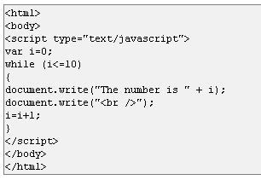
while loop
while (condition) {
ชุดคำสั่ง
}

Slide 27
Do..While
Do while จะเป็นการวน loop ชนิดที่ทำจนกว่า เงื่อนไขจะเป็นจริง concept จะคล้ายๆกับ while แต่อย่าสับสนนะ while จะทำงานจนเงื่อนไขเป็นเท็จ แต่ do..while จะทำจนเงื่อนไขเป็นจริง
do {ชุดคำสั่ง} while (condition);

Slide 28
Break Statement
จะทำหน้าที่หยุดการทำงานของ loop แบบทันทีทันใด ดังนั้นเมื่อ break ทำงาน loop จะหยุดการทำงานอย่างกะทันหัน
a = new Array(5,4,3,2,1)
sum = 0
for (i=0;i<a.length;i++)
{
if (i==3) {break;}
sum += a[i];
}
document.write(sum);

Slide 29
Continue Statement
Continue ก็ทำงานคล้ายๆกับ Break คือเข้ามาขัดขวางกาทำงานแต่ก็มีข้อแตกต่างตรงที่ Break ใช้หยุด loop ทั้งหมด แต่ Continue ใช้เพื่อหยุดแค่ loop ปัจจุบันเพียง loop เดียว หรือจะเรียกการทำงานของมันว่า Skip ก็ได้
i = 1 ;
sum = 0;
while (i<10)
{
i*=2;
if (i==4) {continue;}
sum += i+1;
}

Slide 30
Function
function คือโปรแกรมย่อยที่ทำงานอย่างใดอย่างหนึ่ง ถูกสร้างขึ้นแยกออกจากโปรแกรมหลักเพื่อให้สามารเรียกใช้ได้อย่างสะดวก
การสร้าง function ของ JavaScript มีรูปแบบดังนี้
function ชื่อฟังก์ชัน(พารามิเตอร์1,พารามิเตอร์2,..){
คำสั่งต่าง ๆ
}

Slide 31
Return Statement
เป็น Function ที่คืนค่าได้ เรามองว่ามันเป็นตัวแปรตัวหนึ่ง ที่เก็บค่าๆหนึ่งอยู่ได้เลย
function ชื่อฟังก์ชัน(พารามิเตอร์1,พารามิเตอร์2,..){
คำสั่งต่าง ๆ
return ค่าที่ส่งออกไป
}

Slide 32
Event คืออะไร
Event ก็คือ Action ต่างๆที่เกิดขึ้นกับส่วนต่างๆในเวบเพจ เช่น เมื่อเราเอา mouse ไปทับตัว link ก็จะเกิด event onmouseover ที่ตัว link พอเอา mouse ออก ก็จะเกิด event onmouseout พอเรา click ก็จะเกิด event onclick เป็นต้น การทำงานของ event ก็จะมีอยู่ 2 ขั้นตอน คือ
1. ตรวจสอบการเกิด event ที่เรากำหนดไว้
2. เมื่อเกิด event ขึ้น ก็จะไปเรียก function หรือคำสั่งต่างๆมาทำงาน

Slide 33
Event
Event | ความหมาย
onAbort | เกิดเมื่อผู้ใช้ยกเลิกการ load ภาพ
onBlur | เกิดเมื่ออ็อบเจกต์นั้นถูกย้าย focus ออกไป
onChange | เกิดเมื่อผู้ใช้เปลี่ยนแปลงค่าในฟอร์มรับข้อมูล
onClick | เกิดเมื่ออ็อบเจ็กต์นั้นถูก click
onError | เกิดเมื่อการ load เอกสารหรือภาพเกิดข้อผิดพลาด
onFocus | เกิดเมื่ออ็อบเจกต์นั้นถูก focus
onLoad | เกิดเมื่อโหลดเอกสารเสร็จ
onMouseover | เกิดเมื่ออ็อบเจกต์นั้นถูกเลื่อน mouse pointer ไปทับ
onMouseout | เกิดเมื่ออ็อบเจกต์นั้นถูกเลื่อน mouse pointer ที่ทับอยู่ออกไป
onSelect | เกิดเมื่อผู้ใช้เลือกข้อความ(ใช้ mouse ลาก)ในช่องรับข้อความ
onSubmit | เกิดเมื่อผู้ใช้ submit แบบฟอร์ม
onUnload | เกิดเมื่อผู้ใช้ออกจากเวบเพจ

Slide 34
วิธีการใช้ Event
เราจะใส่ event ลงไปใน tag ของ html เลย เช่น เวลาจะทำตัว link เราใช้ tag <A> ถ้าจะทำให้มันมีข้อความ Alert ขึ้นเวลาเอา mouse ไป over เขียนโค้ดได้ดังนี้
<a href="" onmouseover="window.alert('Onmouseover ทำงาน')"> ทดสอบ onmouseover </a>

Slide 35
การใช้ JavaScript ร่วมกับ Form
การอ้างอิงข้อมูลที่อยู่บนฟอร์ม ทำได้โดยใช้ Object document จากนั้นตามด้วย . และชื่อ form . ชื่อของ Object ต่าง ๆ บนฟอร์ม เช่น
ถ้าต้องการเปลี่ยนข้อความที่รับมาจาก TextField ให้เป็นตัวเลข จะใช้ function eval() เช่น
document.ชื่อฟอร์ม.ชื่อTextField.value
num = eval(document.form1.txtName.value)

Slide 36
Try...Catch Statement
try { //Run some code here } catch(err) { //Handle errors here }

Slide 37
CSS

Slide 38
CSS ย่อมาจาก Cascading Style Sheets
เป็นภาษาที่มีรูปแบบการเขียน Syntax ที่เฉพาะ และถูกกำหนดมาตรฐานโดย W3C (World Wide Web Consortium) เช่น เดียวกับ HTML และ XHTML
ใช้สำหรับตกแต่งเอกสาร HTML/ XHTML ให้มีหน้าตา สีสัน ตัวอักษร เส้นขอบ พื้นหลัง ระยะห่าง ฯลฯ อย่างที่เราต้องการ ด้วยการกำหนดคุณสมบัติให้กับ Element ต่างๆ ของ HTML เช่น <body>, <p>, <h1> เป็นต้น

Slide 39
โครงสร้างคำสั่ง CSS
คำสั่งของ CSS ประกอบด้วย selector, property และ value
selector { property:value } selector { property1:value1; property2:value2 }
selector สามารถเป็น HTML Tag ต่างๆ เช่น <body>, <p> หรือเป็น Class name หรือ ID ที่เราตั้งชื่อ
property คือ คุณสมบัติในการจัดรูปแบบการแสดงผล เช่น color สำหรับกำหนดสี, font-size สำหรับกำหนดขนาดตัวอักษร
value เป็น ค่า ที่เรากำหนดให้กับ property ต่างๆ เช่น color:white, font-size:14px

Slide 40
วิธีใช้งาน Style Sheet
เราสามารถใช้ CSS ได้ 3 แบบคือ
1. Inline Styles
2. Internal Style Sheet
3. External Style Sheet

Slide 41
Angular 2 Architecture Overview

Slide 42
Architecture Overview #2
Basics of Typescript
Components, Bootstrap, and the DOM
• Directives and pipes
• Data binding
• Dependency Injection
• Services and other business logic
• Data Persistence
• Routing

Slide 43
Basics of Typescript
JavaScript that scale
Starts and ends with JavaScript
Strong tools for large apps
State of the art JavaScript

Slide 44
Basics of Typescript #2
Create file app.ts
var message:string = "Hello World"
console.log(message)
Compile
tsc app.ts
Run
node app.js
Output
Hello World

Slide 45
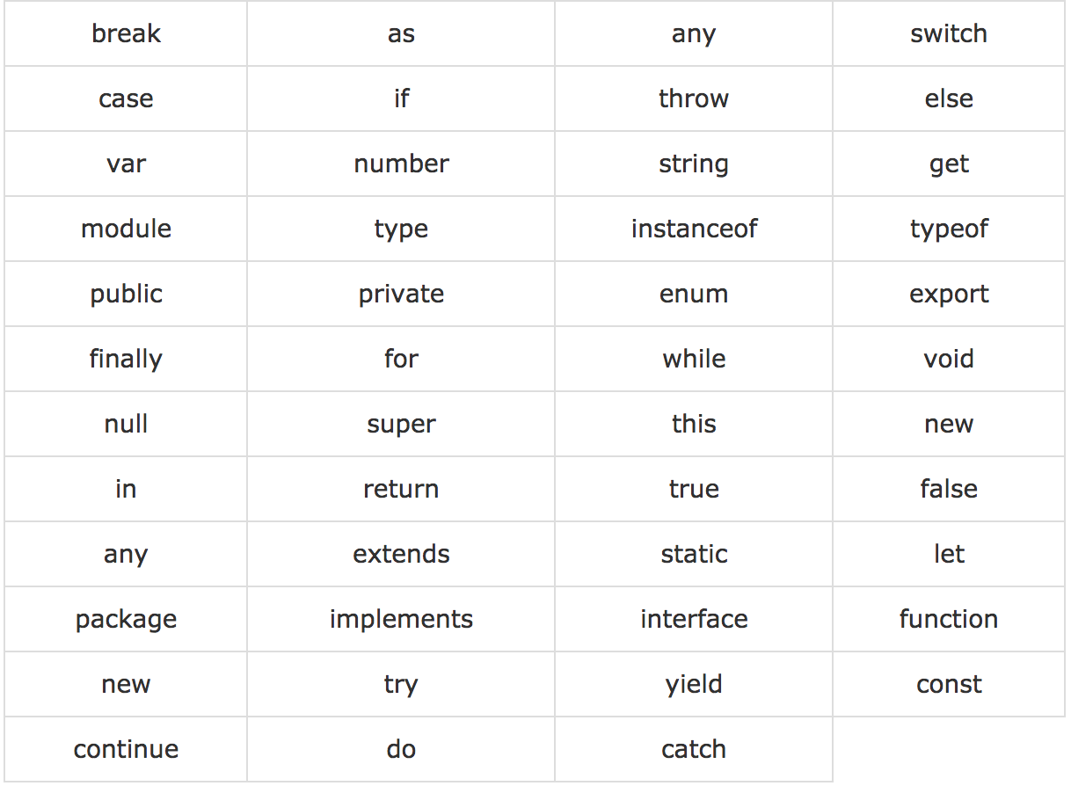
TypeScript ─ Keywords

Slide 46
TypeScript and OOP
class Greeting {
greet():void {
console.log("Hello World!!!")
}
}
var obj = new Greeting();
obj.greet();

Slide 47
Built-in types
number
string
Boolean
void
null
undefined
any

Slide 48
Variable Declaration
var [identifier] : [type] = value ;
Ex: var name:string = ’my name is angular.io’;
var [identifier] : [type];
Ex: var name:string;
var [identifier] = value ;
Ex: var name = ‘my name is angular.io’;
var [identifier] ;
Ex: var name;

Slide 49
Components, Bootstrap, and the DOM

Slide 50
Components, Bootstrap, and the DOM #2

Slide 51
Components, Bootstrap, and the DOM #3

Slide 52
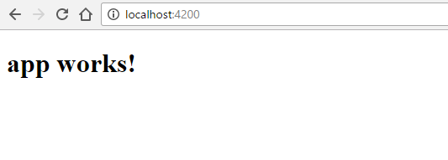
New Project
ng new projectname --skip-git --routing
Test
cd projectname
ng serve
Open web browser (Chrome)
Goto url http://localhost:4200

Slide 53
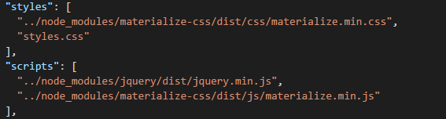
CSS Framework
Materialize CSS(http://materializecss.com/)
Installation
Use command line
Goto projectname folder
Type : npm install materialize-css
Config css, js (angular-cli.json)

Slide 54
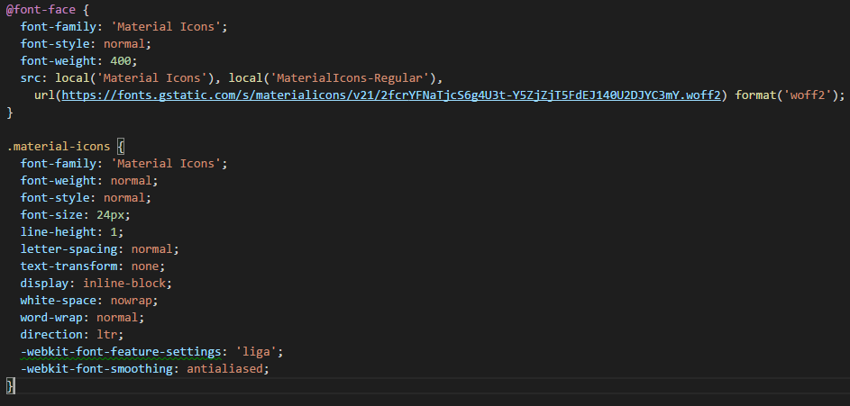
Icon Fonts
Goto url ( https://fonts.googleapis.com/icon?family=Material+Icons)
คัดลอก source มาใส่ใน file style.css

Slide 55
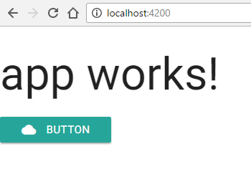
app.component.html
<h1>
{{title}}
</h1>
<a class="waves-effect waves-light btn">
<i class="material-icons left">cloud</i>button
</a>

Slide 56

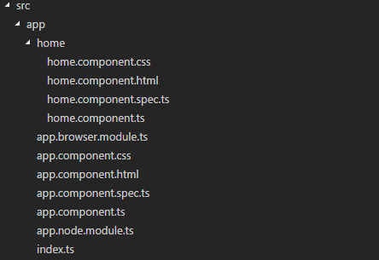
New component
Run command
ng g component home

Slide 57
Component
HTML
CSS
Javascrit / TypeScript (Script)
import { Component, OnInit } from '@angular/core';
@Component({
selector: 'app-home',
templateUrl: './home.component.html',
styleUrls: ['./home.component.css']
})
export class HomeComponent implements OnInit {
constructor() { }
ngOnInit() {
}
}

Slide 58
Directives
*ngIf
*ngFor
[ngSwitch], [ngSwitchCase], [ngSwitchDefault]
[ngClass]

Slide 59
Built-in directives
ngIf
<section *ngIf="showSection">
ngFor
<li *ngFor="let item of list">
ngClass
<div [ngClass]="{'active': isActive,
'disabled': isDisabled}">

Slide 60
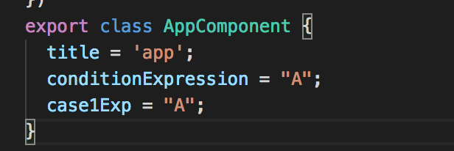
Built-in directives #2
<div [ngSwitch]="conditionExpression">
<ng-template [ngSwitchCase]="case1Exp">One</ng-template>
<ng-template ngSwitchCase="case2LiteralString">Two</ng-template>
<ng-template ngSwitchDefault>Three</ng-template>
</div>

Slide 61
PIPES
Pipes transform displayed values within a template.
Built-In
DecimalPipe = number[:format]
Script
price = 12300.5;
Html
{{price | number:'1.2-3'}}

Slide 62
PIPES
Built-In
LowerCasePipe = lowercase
Html
{{item | lowercase}}
Built-In
UpperCasePipe = uppercase
Html
{{item | uppercase}}

Slide 63
PIPES
Built-In
DatePipe = date[:format]
Script
currentDate = new Date();
Html
{{currentDate | date:'dd/MM/y H:mm:ss'}}

Slide 64
Routing
create file app-routing.module.ts
import { HomeComponent } from './home/home.component'; export const appRoutes = [
{ path: '', component: HomeComponent }
];
app.component.html
<h1>
{{title}}
</h1>
<router-outlet></router-outlet>

Slide 65
Workshop #1
ng g component product
app-routing.module.ts
{ path: 'product', component: ProductComponent }
app.component.html
<nav>
<div class="nav-wrapper">
<a routerLink="" class="brand-logo">{{title}}</a>
<ul id="nav-mobile" class="right hide-on-med-and-down">
<li><a routerLink="/product">Product</a></li>
</ul>
</div>
</nav>
<router-outlet></router-outlet>
ใส่ค่า ‘product’ ที่ server.routes.ts

Slide 66
Grid System
มี 12 Column
มี 3 ขนาด คือ S, M, L
S = ขนาดหน้าจอมือถือ (<= 600px)
M = ขนาดหน้าจอ Tablet (<= 992px)
L = ขนาดหน้าจอ Computer(> 992px)
Example
<div class="row">
<div class="col s12"> <div class="card-panel">I am always full-width (col s12)</div> </div>
<div class="col s12 m6"><div class="card-panel">I am full-width on mobile half on tablet desktop (col s12 m6)</div> </div>
</div>

Slide 67
Navigate to other page
Import
import { Router } from '@angular/router';
Inject
constructor(private router : Router) { }
Navigate
this.router.navigate(['']);

Slide 68
@Input
ใช้สำหรับเชื่อมโยงค่าตัวแปรมาจากอีก component
Script #ต้นทาง
@Input() name;
Html#ต้นทาง
<p>
user works! {{name}}
</p>
Script#ปลายทาง
appName = "Home App";
Html#ปลายทาง
<app-user [name]="appName"></app-user>

Slide 69
TEMPLATE
{{}} : RENDERING
[]: BINDING PROPERTIES
(): HANDLING EVENTS
[()]: TWO-WAY DATA BINDING
*: THE ASTERISK

Slide 70
{{}} : RENDERING
ใช้สำหรับนำค่าจาก script มาแสดงผลใน html
Script
title = 'app works!';
Html
<a routerLink="" class="brand-logo">{{title}}</a>

Slide 71
[]: BINDING PROPERTIES
ใช้สำหรับเชื่อมโยงค่าตัวแปรมาจากอีก component
ต้องใช้ร่วมกับ @Input
Script
appName = "Home App";
Html
<app-user [name]="appName"></app-user>

Slide 72
(): HANDLING EVENTS
ใช้สำหรับจัดการกับ Event ของ user
Script
onBtnClick(){
console.log("Hello World");
}
Html
<button class="btn" (click)="onBtnClick();">Click</button>

Slide 73
[()]: TWO-WAY DATA BINDING
ใช้สำหรับเชื่อมโยงค่าตัวแปรกับ user input
Script
appName = "Home App";
Html
<input type="text" [(ngModel)]="appName"/>

Slide 74
*: THE ASTERISK
ใช้สำหรับเรียกใช้ directive
Script
items = ["One", "Two", "Three"];
Html
<ul class="collection">
<li class="collection-item" *ngFor="let item of items">{{item}}</li>
</ul>

Slide 75

SERVICE
ng g service servicename
import library
import { Http, Response, RequestOptions, Headers } from '@angular/http';
import { Observable } from 'rxjs/Rx';
import 'rxjs/add/operator/map';
import 'rxjs/add/operator/catch';
Inject http object
constructor(private http : Http) { }

Slide 76
GET data from server
Service Script
loadItem(): Observable<any[]> {
return this.http.get(‘change to your url')
.map((res: Response) => {
res.json()
})
.catch((error: any) => Observable.throw(error.json().error || 'Server error'));
}

Slide 77
GET data from server
Component Script
import
import { HomeService } from '../home.service'
set providers
@Component({
...
providers: [HomeService]
...
})
inject
constructor(private homeService : HomeService) { }

Slide 78
GET data from server
onBtnClick(){
this.homeService.loadItem()
.subscribe(
datas => {
this.items = datas;
},
err => {
console.log(err);
});
}

Slide 79
POST
addData(body: Home): Observable<HomeResp> {
let bodyString = JSON.stringify(body); // Stringify payload
let headers = new Headers({ 'Content-Type': 'application/json' }); // ... Set content type to JSON
let options = new RequestOptions({ headers: headers }); // Create a request option
return this.http.post(this.dataUrl, body, options) // ...using post request
.map((res: Response) => res.json()) // ...and calling .json() on the response to return data
.catch((error: any) => Observable.throw(error.json().error || 'Server error')); //...errors if any
}

Slide 80
Any questions?

